Slide 1
Testing, AssertJ, TDD, Junit
Michał Dubel

Slide 2
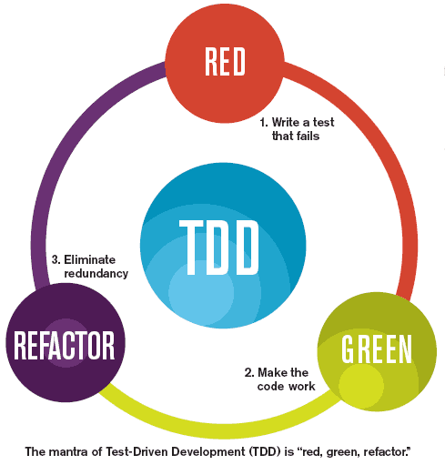
Why testing ? TDD ?
Testing is cool
Testing makes Your life easier
Testing makes You work faster
Testing makes Your code better
Unit testing vs. Integration Testing
Write test then code
Writing good tests is hard and takes practice

Slide 3
Testowanie jednostkowe
Dobre testy jednostkowe - F.I.R.S.T.
Fast - Szybkie
Isolated - Skupione
Repeatable - Powtarzalne
Self-validating - Samosprawdzające
Timely - Pisane w odpowiednim momencie

Slide 4
Testowanie jednostkowe
Dobre testy jednostkowe - Fast
milisekundy na test
uruchamianie bez obaw z IDE po każdej zmianie
możliwość uruchomienia kilku tysięcy w rozsądnym czasie

Slide 5
Testowanie jednostkowe
Dobre testy jednostkowe - Isolated
testujące jedną rzecz
z jasnym komunikatem błędu

Slide 6
Testowanie jednostkowe
Dobre testy jednostkowe - Repeatable
z takim samym rezultatem za każdym razem
bez założonego stanu początkowego
bez wpływu na inne testy
niezależne od kolejności uruchamiania
samodzielnie lub w grupie
z IDE lub systemu budowania
bez zależności do zasobów zewnętrznych
internet, baza danych, inne systemy, pliki *

Slide 7
Testowanie jednostkowe
Dobre testy jednostkowe - Self-validating
automatyczna asercja - przeszedł lub nie
bez konieczności ręcznego analizowania wyjścia

Slide 8
Testowanie jednostkowe
Dobre testy jednostkowe - Timely
pisane w dobrym momencie
chwilę przed kodem, który spowoduje, że test przejdzie

Slide 9
Testowanie jednostkowe
Konstrukcje wspierające testowalność
kompozycja zamiast dziedziczenia
małe klasy
małe metody
wstrzykiwanie zależności
praca na interfejsach

Slide 10
Testowanie jednostkowe
Antywzorce dla testowalnego kodu
singletony
metody statyczne
elementy finalne

Slide 11
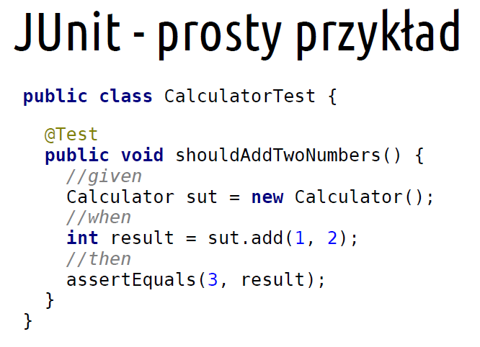
Testowanie jednostkowe

Slide 12
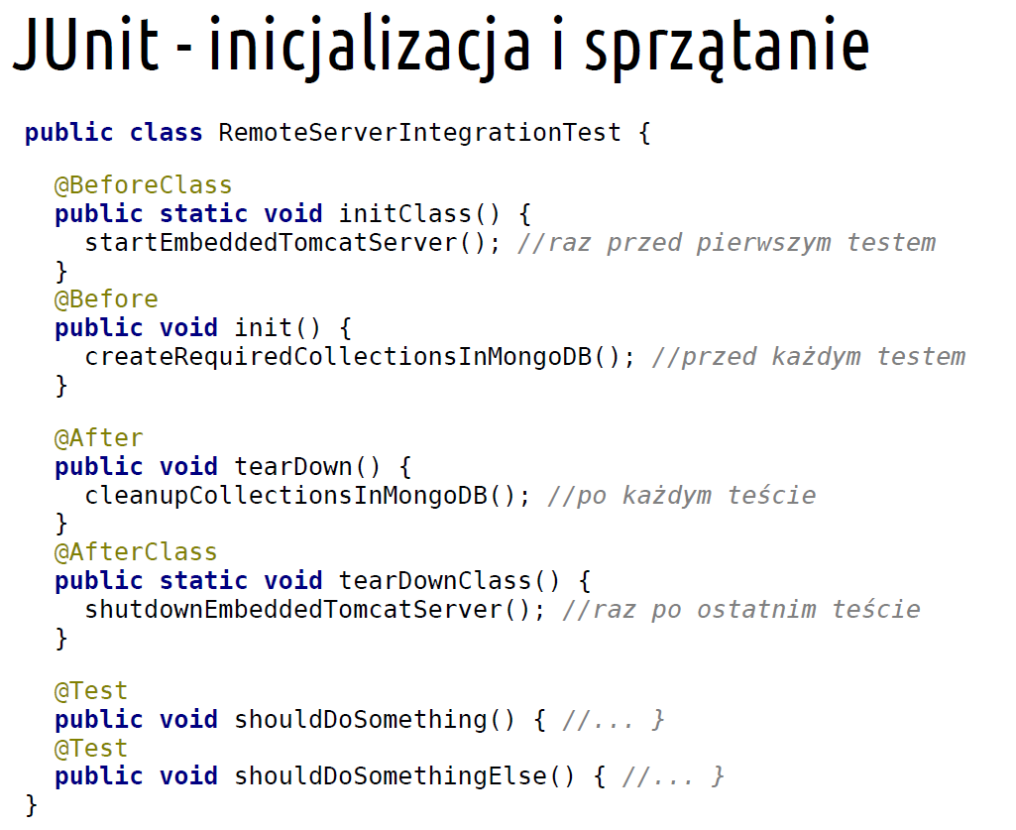
Testowanie jednostkowe

Slide 13
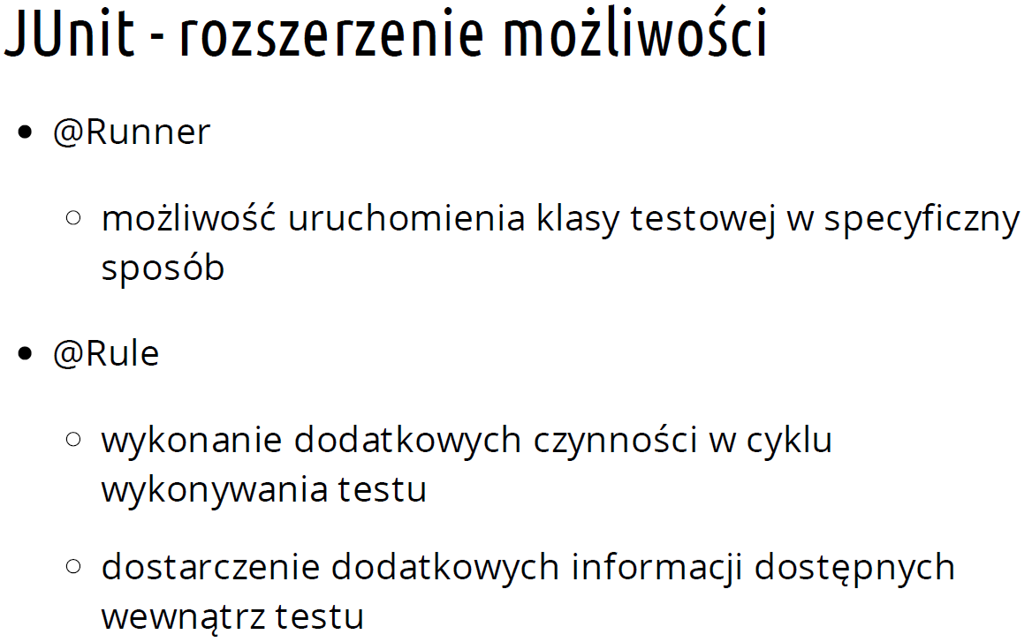
Testowanie jednostkowe

Slide 14
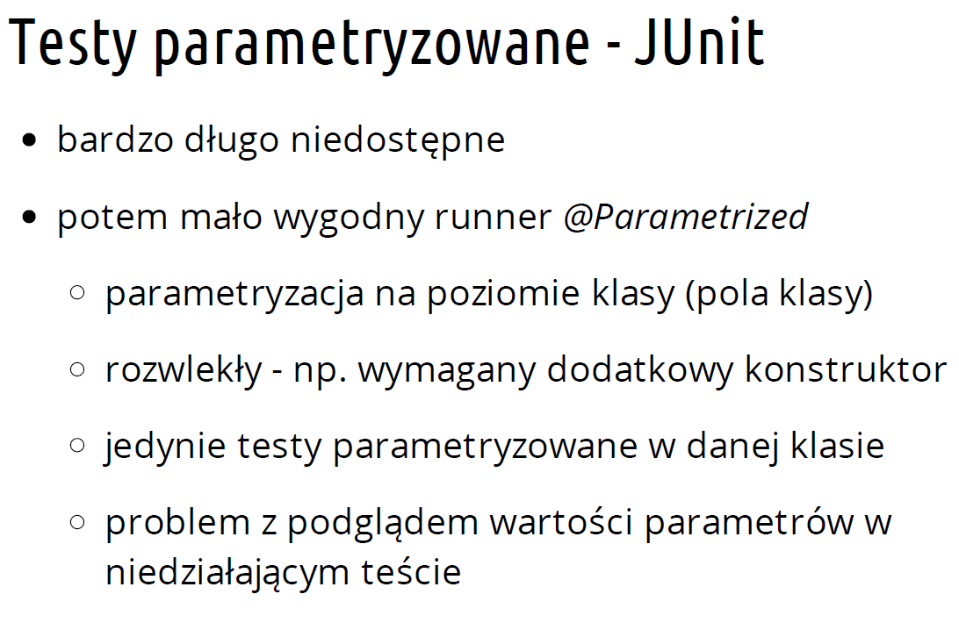
Testowanie jednostkowe

Slide 15
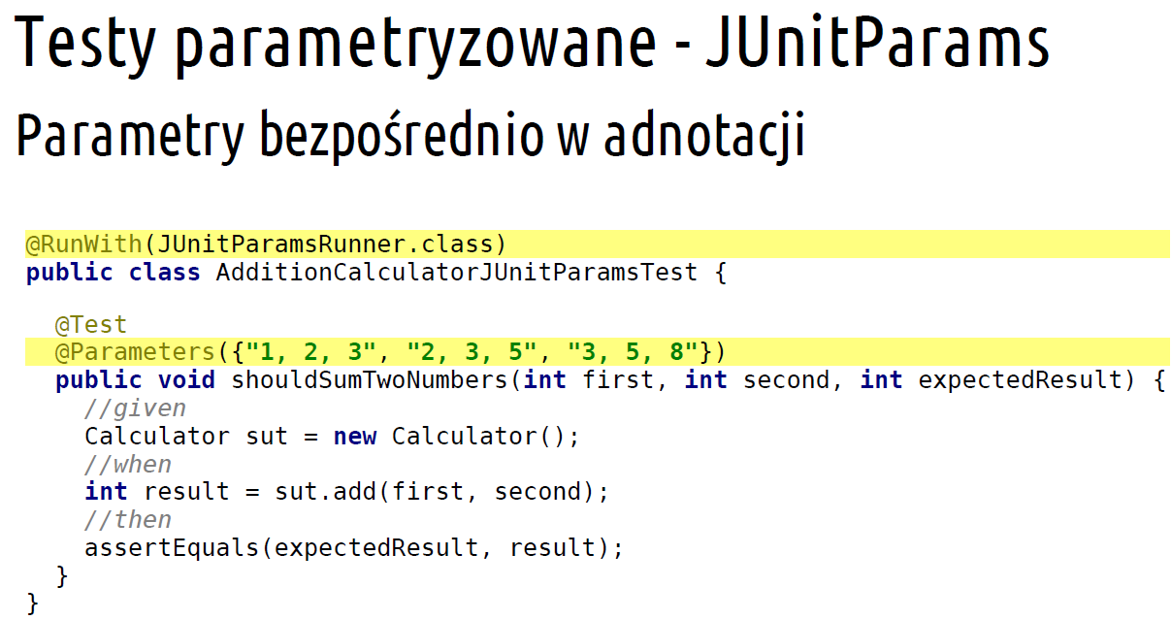
Testowanie jednostkowe

Slide 16
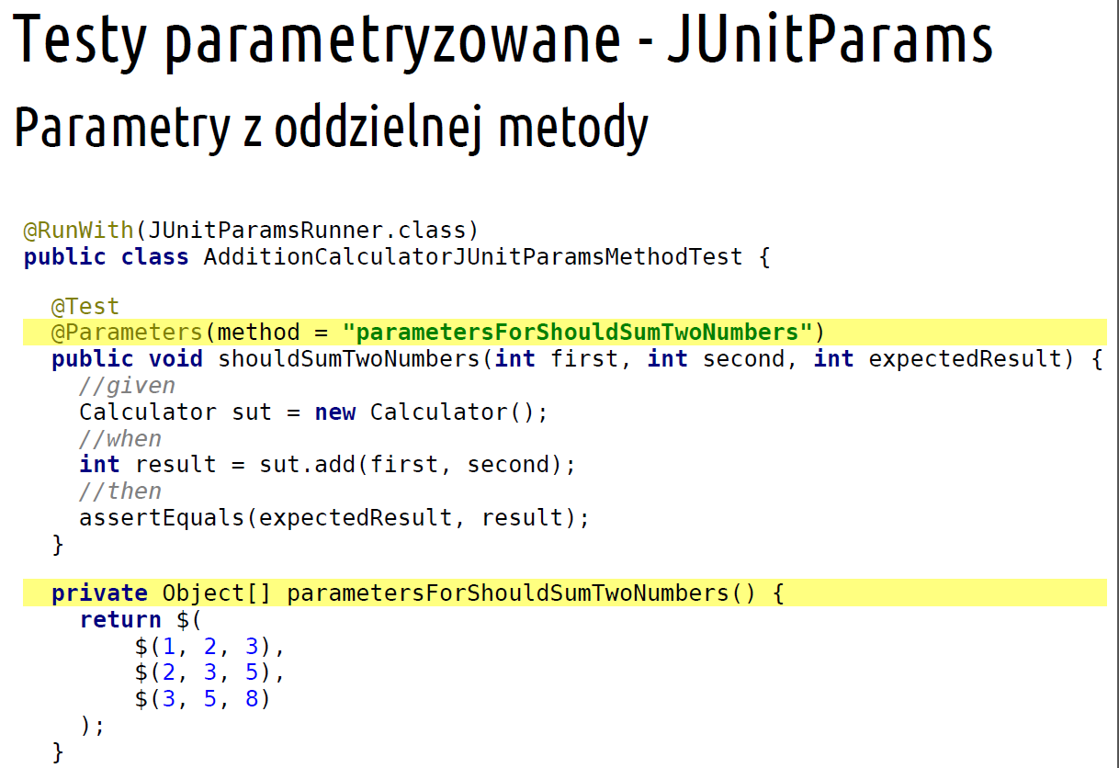
Testowanie jednostkowe

Slide 17
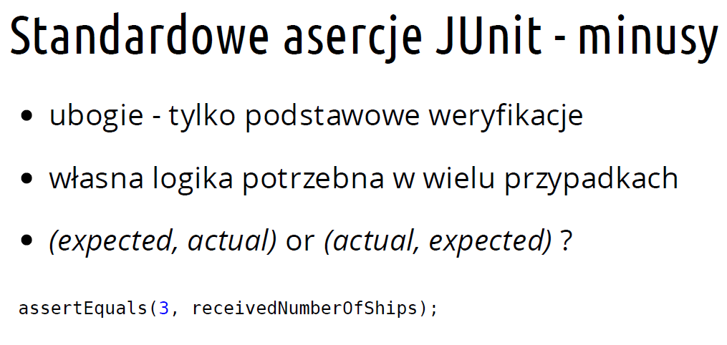
Testowanie jednostkowe

Slide 18
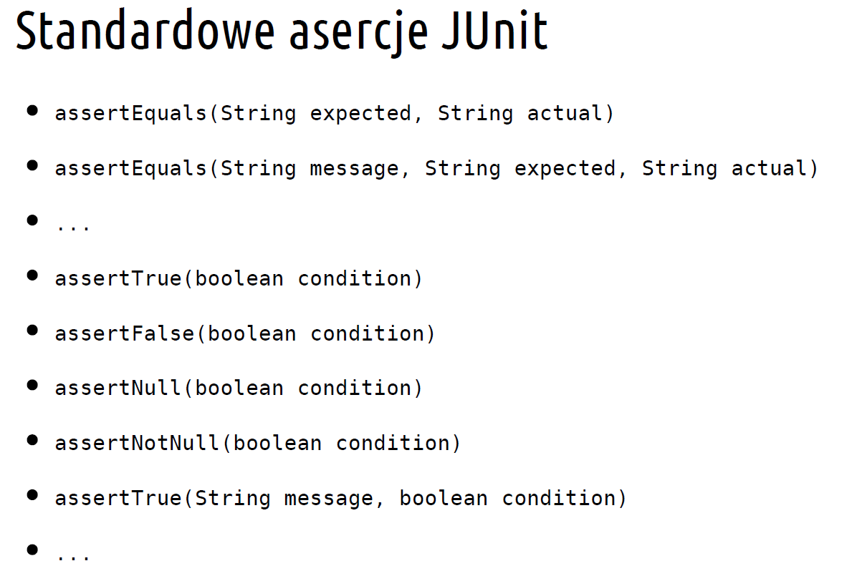
Testowanie jednostkowe

Slide 19
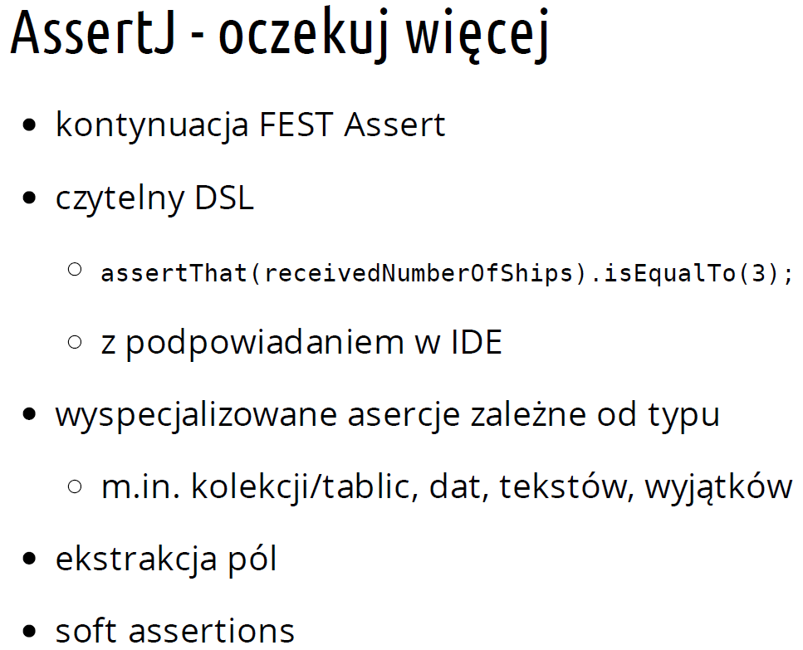
Testowanie jednostkowe

Slide 20
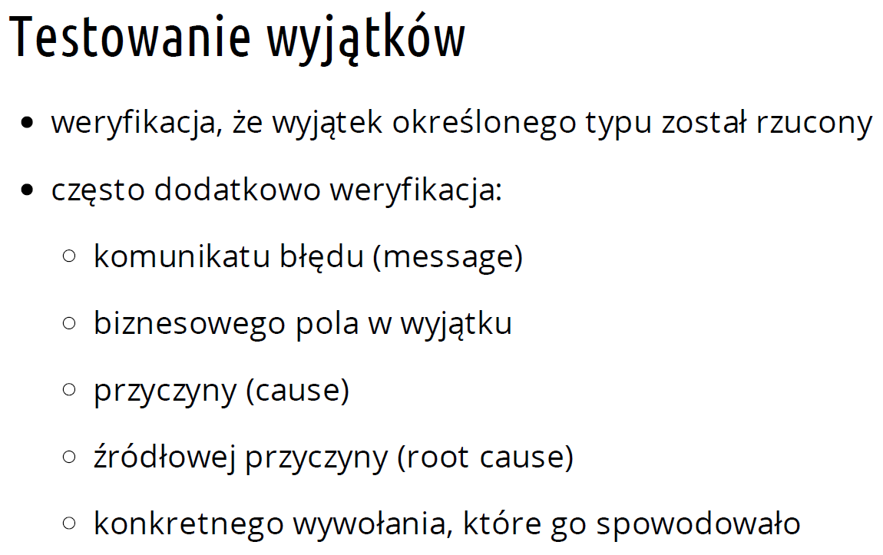
Testowanie jednostkowe

Slide 21
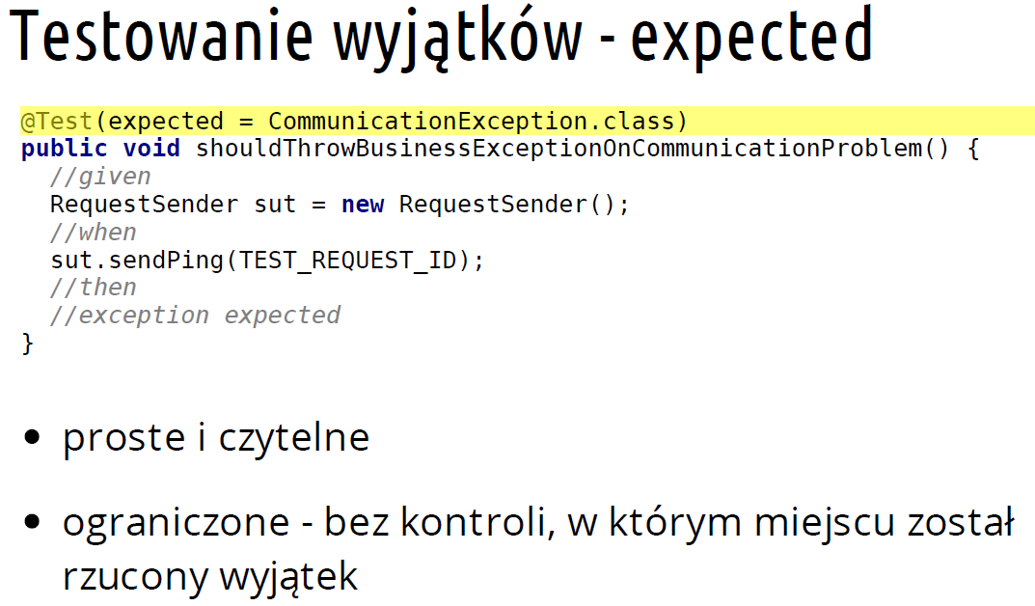
Testowanie jednostkowe

Slide 22
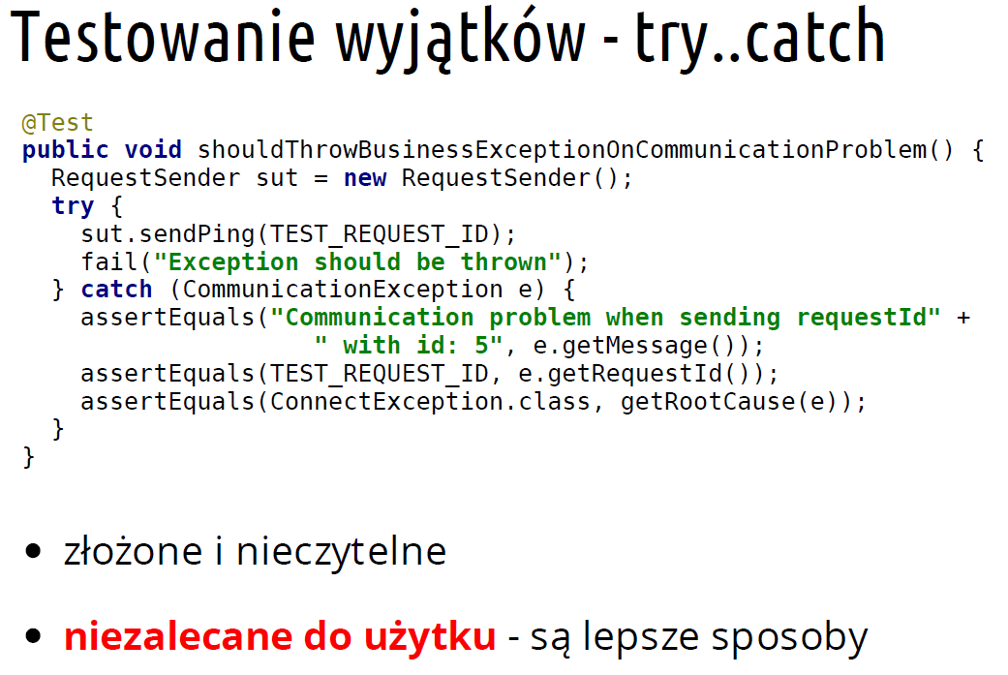
Testowanie jednostkowe

Slide 23
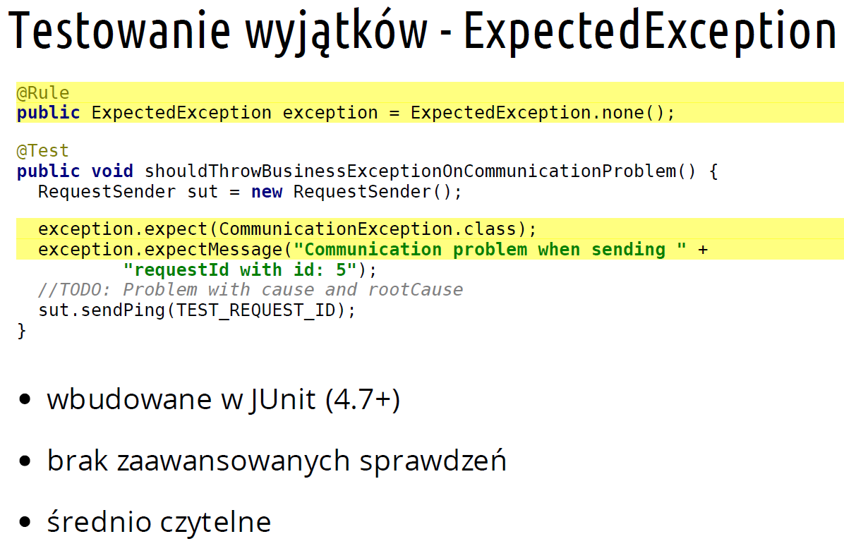
Testowanie jednostkowe

Slide 24
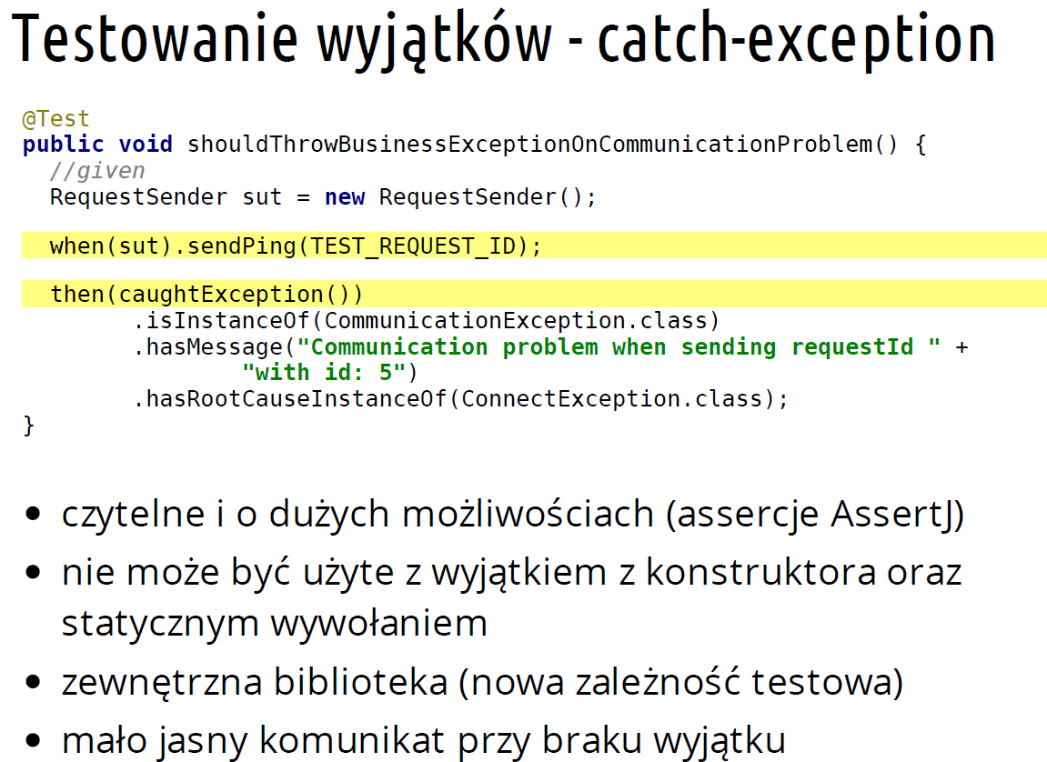
Testowanie jednostkowe

